Slide 1
2024水处理化学品技术及应用展览会
Clean Water China 2024
广告赞助手册
2024年5月27-29日 | 上海世博展览馆

Slide 2
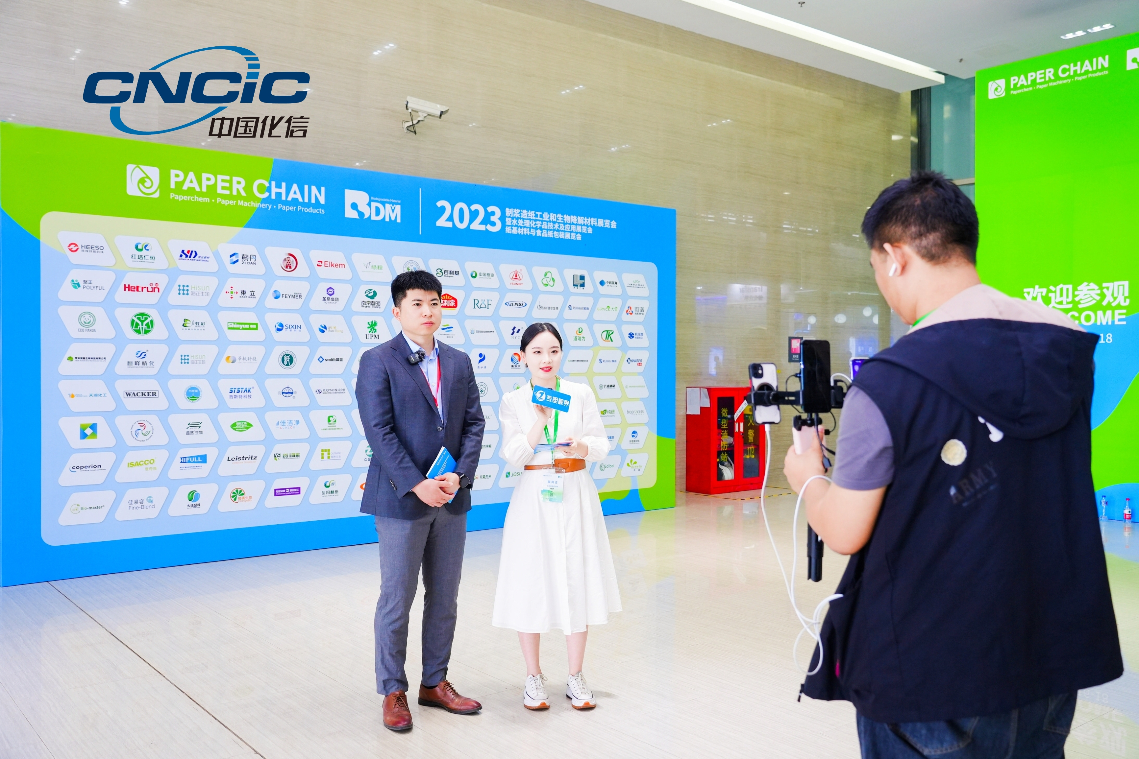
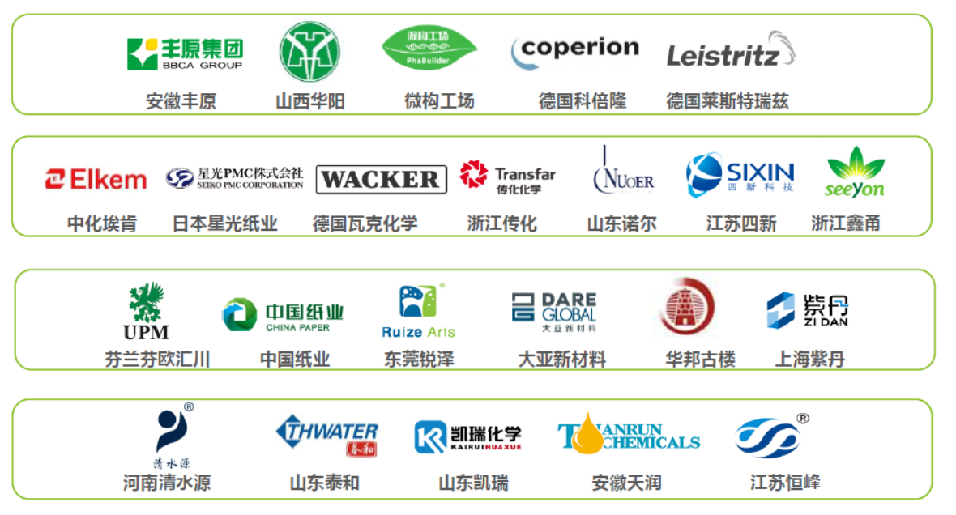
广告投放机会
PC BDM 2024是由中国化工信息中心主办的造纸化学品、生物降解、纸基材料领域专业的展览会，一线品牌展商云集。如果您想在200多家参展商以及10000多名专业观众面前展示公司品牌形象，请把握住这次难得的展示机会。

Slide 3
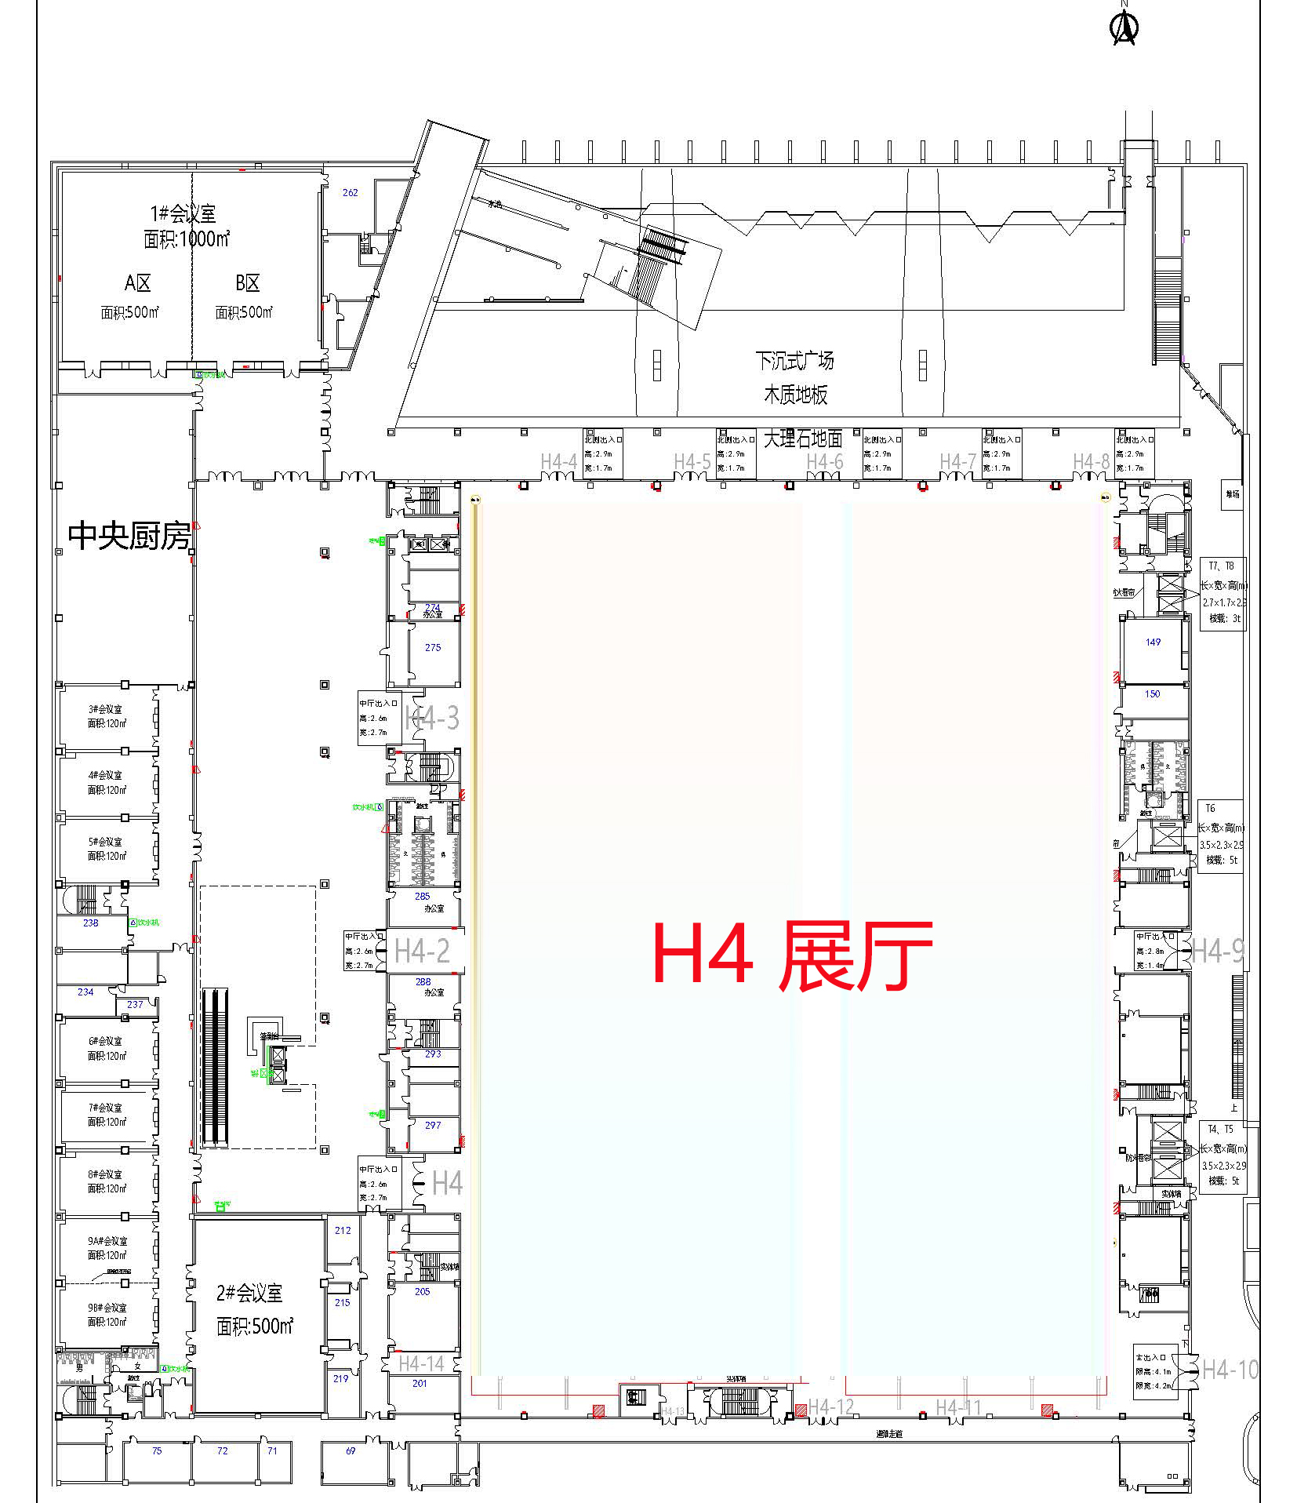
广告布局图
入口门头
落地广告
包柱广告
观众路线图

Slide 4
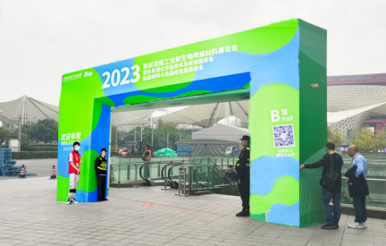
展览会现场广告
展馆入口门头
门头左右两侧放赞助商名字及LOGO。
位置佳，展商和观众必经之处。
入口门头
项目名称 | 项目位置 | 项目序号 | 尺寸 | 数量 | 单价
户外门头 | 北广场扶梯入口处 | E-001-1 | 宽 10米×高 5 米 | 1个 | ￥30,000

Slide 5
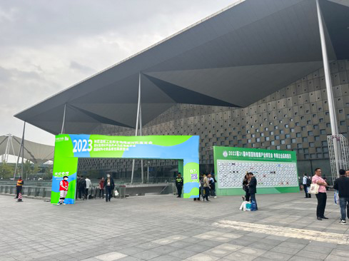
展览会现场广告
户外落地广告
门头右侧落地广告
位置佳，面积大，适合展商品牌形象
项目名称 | 项目位置 | 项目序号 | 尺寸 | 数量 | 单价
户外门头右侧落地广告 | 北广场扶梯入口处 | E-002-1 | 宽 8米×高 4米 | 1个 | ￥30,000
落地广告

Slide 6
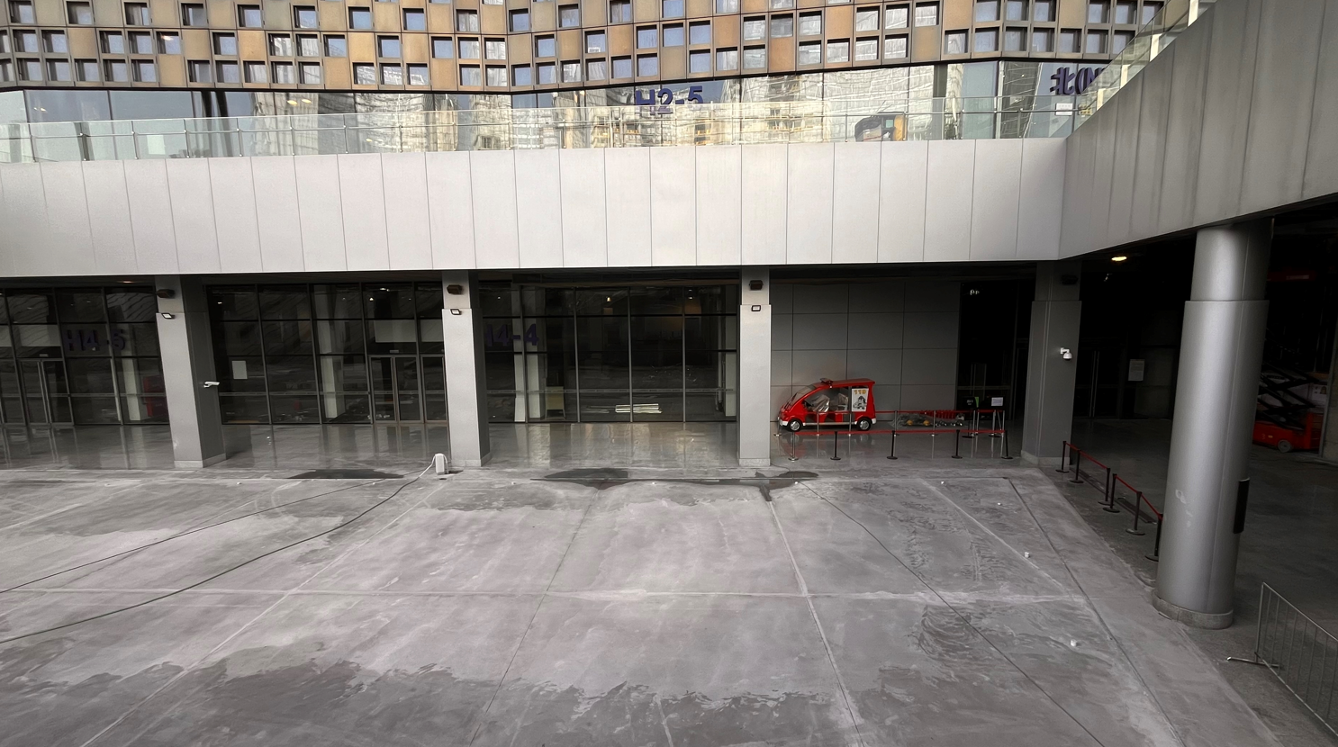
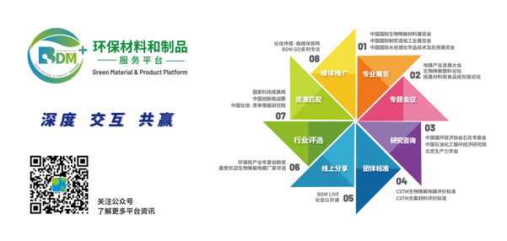
展览会现场广告
户外落地广告
位置佳，展商和观众必经之处
超大幅画面，全方位品牌展示
E-002-2
E-002-3
E-002-4
E-002-4
E-002-3
E-002-2
项目名称 | 项目位置 | 项目序号 | 尺寸 | 数量 | 单价
B1平台展馆入口处落地广告 | 展馆入口处 | E-002-2/3/4 | 宽 6米×高 4米 | 3个 | ￥20,000
落地广告

Slide 7
户外包柱
扶梯正对面
位置佳，展商和观众必经之处。
E-003-1
E-003-2
包柱广告
项目名称 | 项目位置 | 项目序号 | 尺寸 | 数量 | 单价
户外包柱 | 北广场扶梯入口处右侧 | E-003-1/2 | 正：宽4m×高5m×2面 侧：宽2m×高5m×2面 | 2个 | ￥20,000

Slide 8
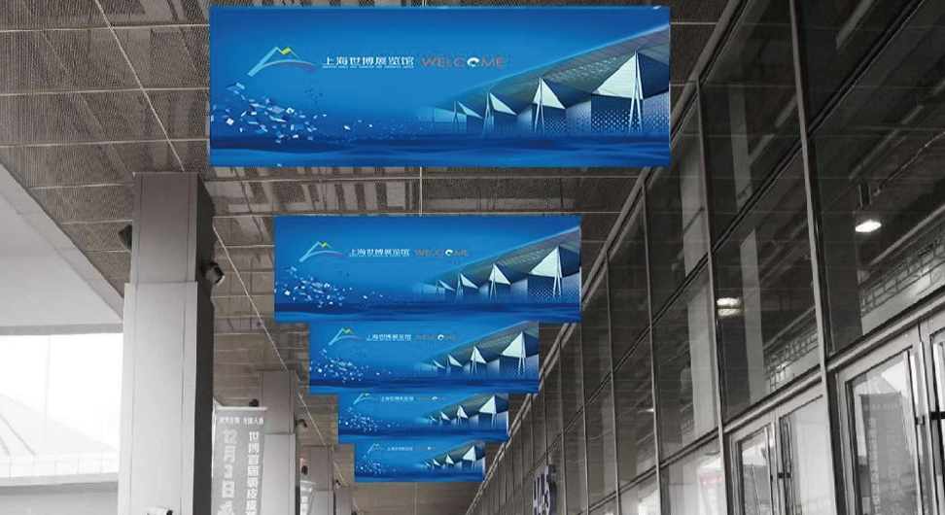
展览会现场广告
户外走廊吊旗
多幅画面展示，有视觉冲击力。
位置佳，展商和观众必经之处。
E-004-1
E-004-15
项目名称 | 项目位置 | 项目序号 | 尺寸 | 数量 | 单价
吊旗 | 4号馆外走廊顶部 | E-004-1~15 | 宽3m×高1.2m×双面 | 15蝠 | ￥3000/幅
吊旗广告

Slide 9
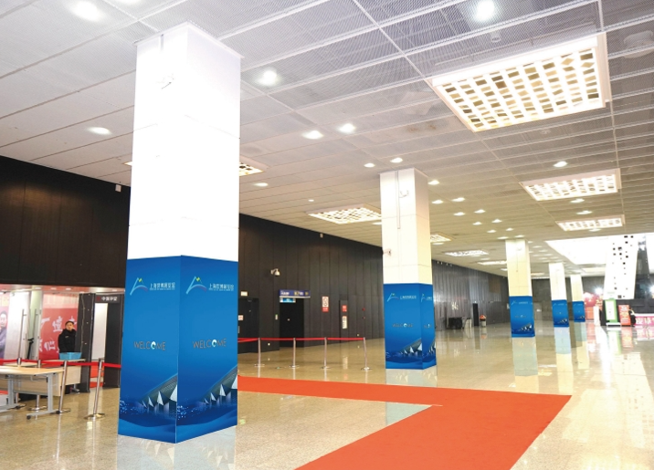
展览会现场广告
中厅包柱
紧邻会议区及观众注册处，广告位曝光率高。
阵列排列，显示出公司品牌实力。
E-005-7
E-005-1
项目名称 | 项目位置 | 项目序号 | 尺寸 | 数量 | 单价
包柱 | 4号馆中厅 | E-005-1~6 | 宽1.16m×高2.4m×4面-3根 宽1.16m×高2.4m×3面-4根 | 7根 | ￥10,000 ￥9,000
4面包柱广告
3面包柱广告

Slide 10
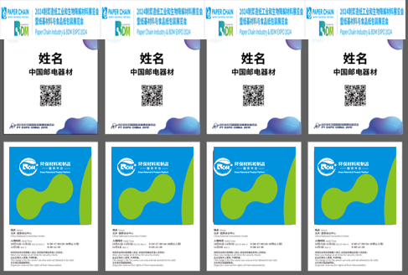
平面广告
会刊&证件&手提袋
证件示例
插页示例
手提袋示例
挂绳示例
项目名称 | 数量 | 单价
会刊插页/封二&三 | 6页/1页/1页 | ￥5,000/10,000
证件挂绳广告 | 独家 | ￥20,000
证件背面广告 | 独家 | ￥20,000
手提袋广告(单面) | 独家 | ￥20,000

Slide 11
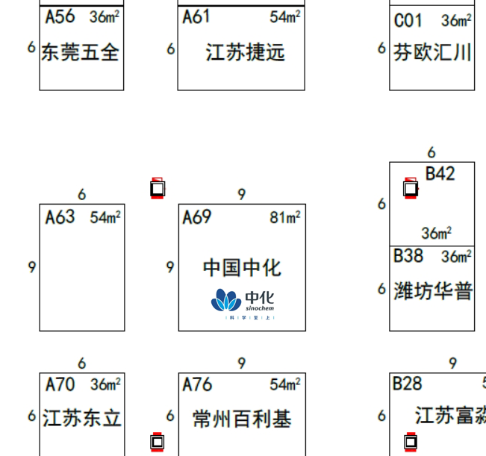
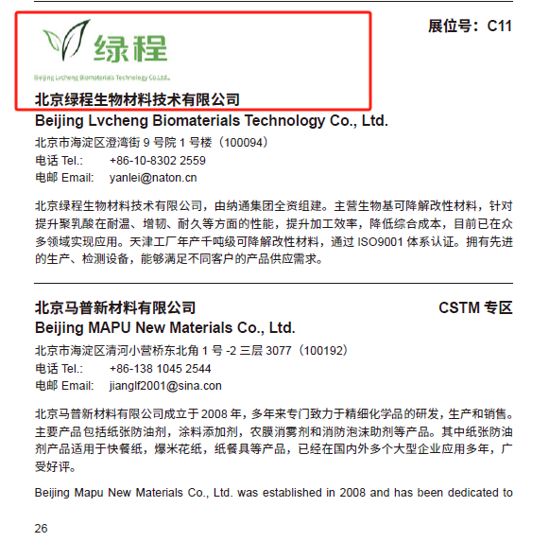
平面广告
展位图LOGO
展位图LOGO:会刊、参观指南中均体现赞助商LOGO
logo标注示例
logo标注示例
项目名称 | 项目细项 | 数量 | 单价
Logo标注广告（仅限特装企业） | 展位图及参观指南加企业logo | 不超过8家 | ￥3,000

Slide 12
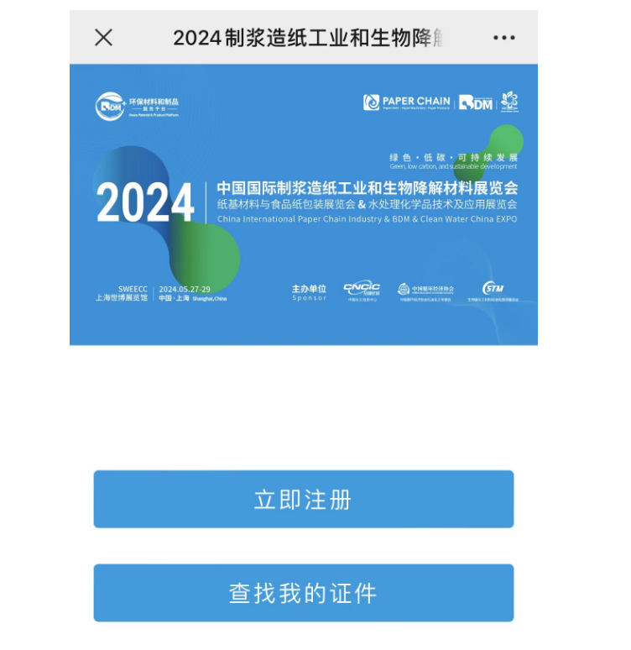
平面广告
观众注册系统
受众面广：2万人的展会证件均通过此系统注册办理 ，投放精准，彰显企业品牌实力。
突出展示：在注册系统页面底部显示企业Logo并链接到指定网站。
项目名称 | 数量 | 单价
观众注册系统 赞助广告 | 独家 | ￥15,000

Slide 13
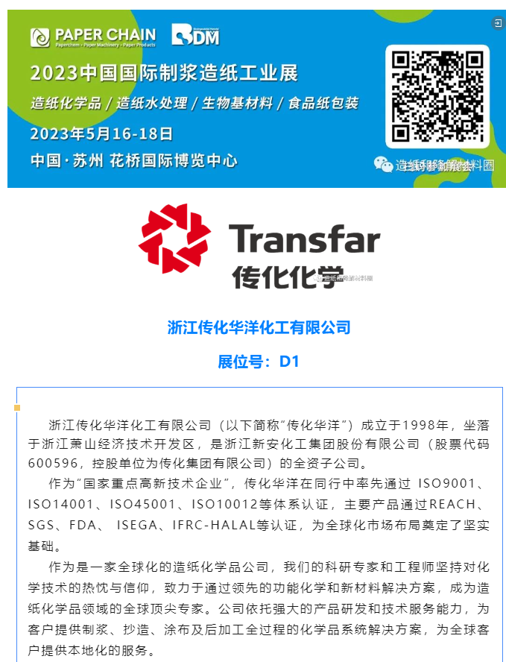
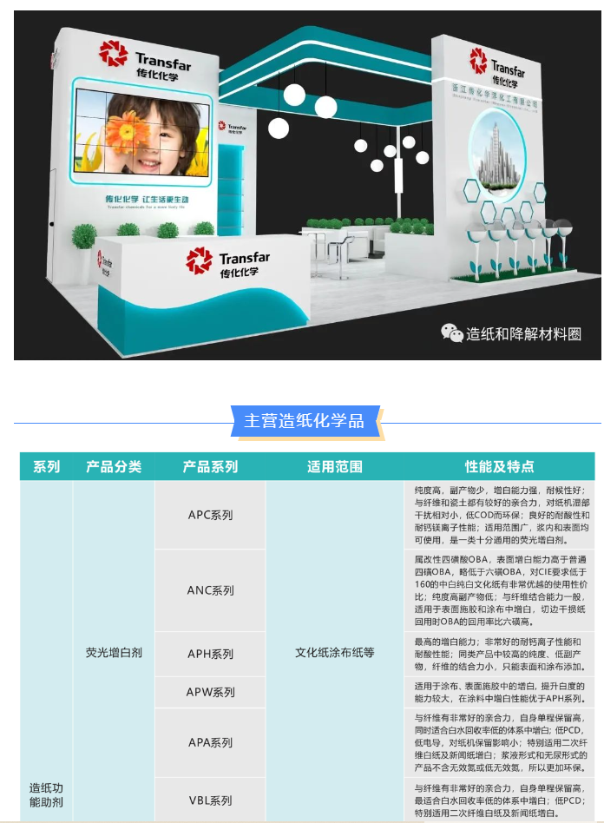
平面广告
邮件推广
近6万精准企业数据库，定期精准投放。
高性价比广告形式，高回报的EDM推广平台
项目名称 | 项目形式 | 项目尺寸 | 数量 | 单价
EDM banner+ LOGO | jpg/gif/ai | Banner: 640*80 px Logo: 矢量图片 | 3期 | ￥3,000

Slide 14
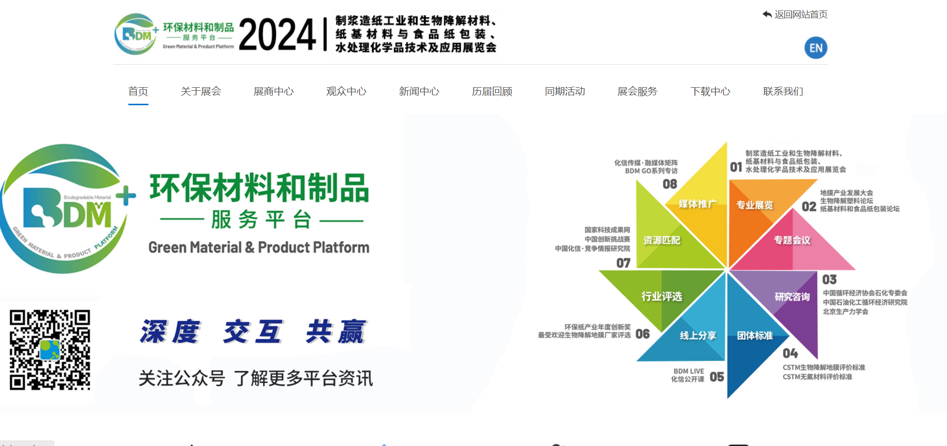
平面广告
官网首页推广
受众面广：官方展会资讯、注册、媒体一站式聚合门户网站。投放至展会结束可收获40W+人次曝光量，投放精准，彰显企业品牌实力。
突出展示：在官网首页顶部显示企业Logo
项目名称 | 数量 | 单价
官网首页轮播banner | 3个 | ￥5,000/月
官网首页轮播banner | 3个 | ￥20,000/年

Slide 15
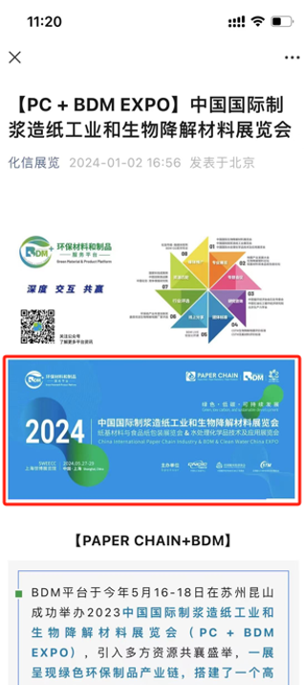
平面广告
官方微信推广
受众面广：在1W+粉丝的PC BDM官方微信号平台上获得十足的曝光，粉丝群体均为造纸和降解产业相关人士，投放精准。
突出展示：在微信公众号推文顶部、底部展示您的企业与产品banner或独家LOGO。
定制内容：为您定制独家头条文章，并发布在展会官方公众号，覆盖面广，投放更精准。
Banner
项目名称 | 数量 | 单价
微信推文顶部 赞助LOGO | 预约时段 | ￥5,000/篇
微信推文底部banner 尺寸：300*150 | 预约时段 | ￥3,000/篇

Slide 16
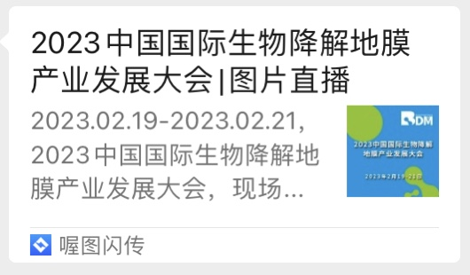
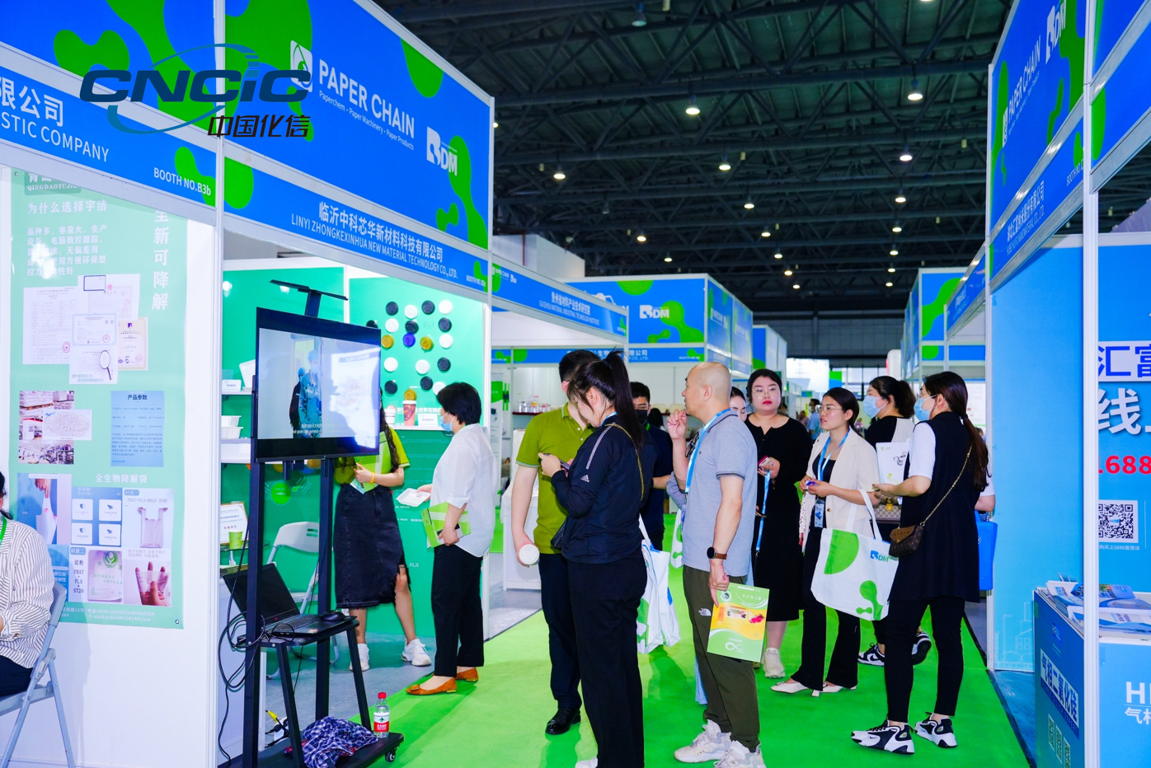
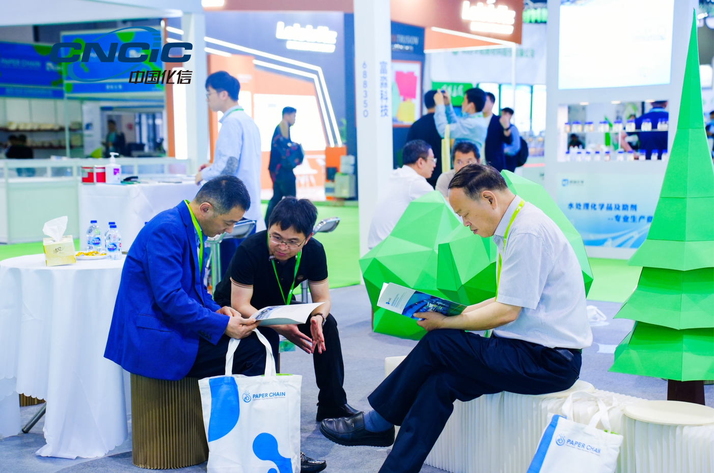
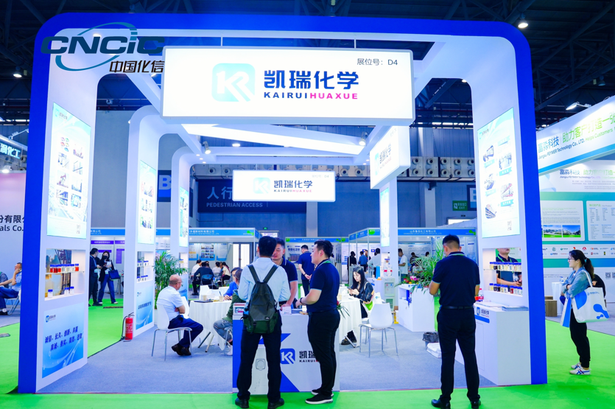
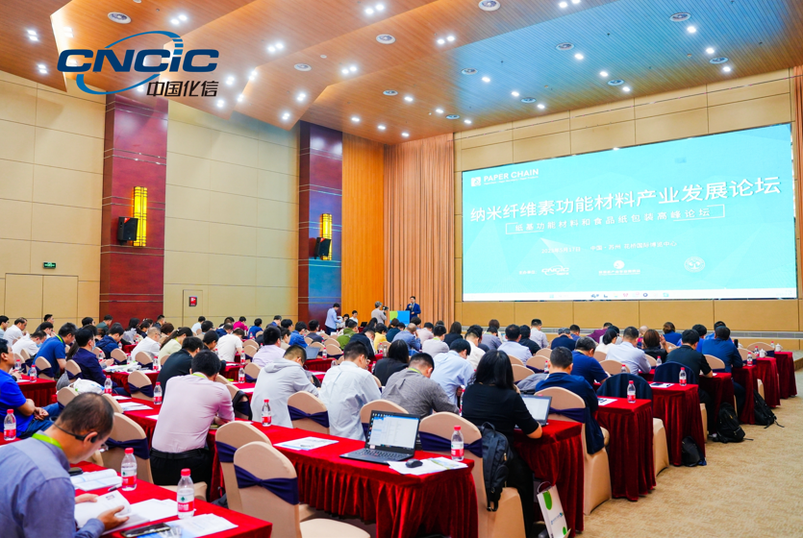
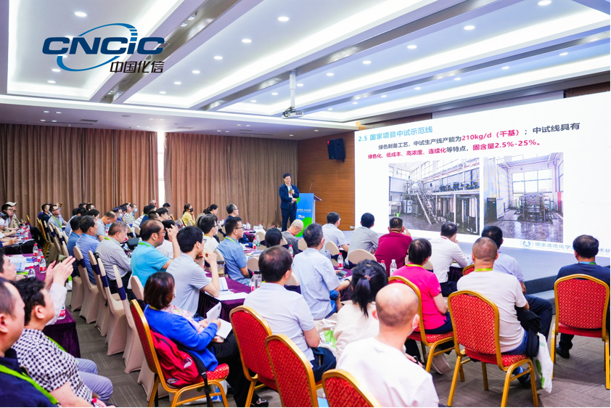
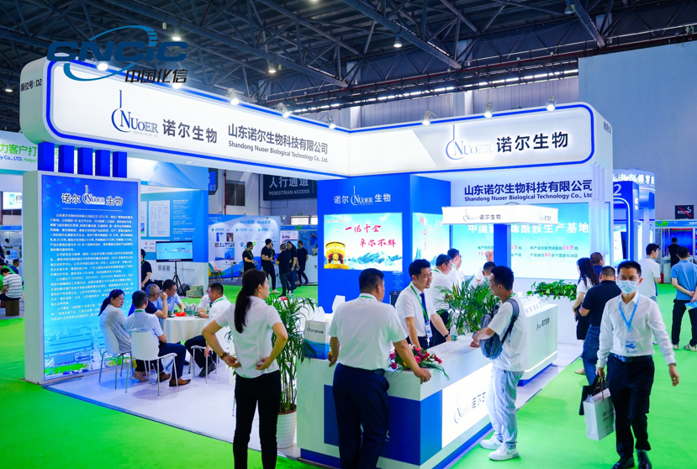
展会现场照片直播平台首页
展会现场图片直播平台，在近万家专业展商及观众面前展示公司品牌，公司的简介及LOGO展示在企业面前机会难得。通过平台展示，您可以获得：
从展会到结束后持续1个月的品牌推广机会
在潜在展商及观众面前扩大影响力
挖掘潜在的合作商机
展示周期：展会期间及展会后1个月时间。
项目名称 | 数量 | 单价
展会照片直播首页推介 | 4家图片轮播 | ￥10,000

Slide 17
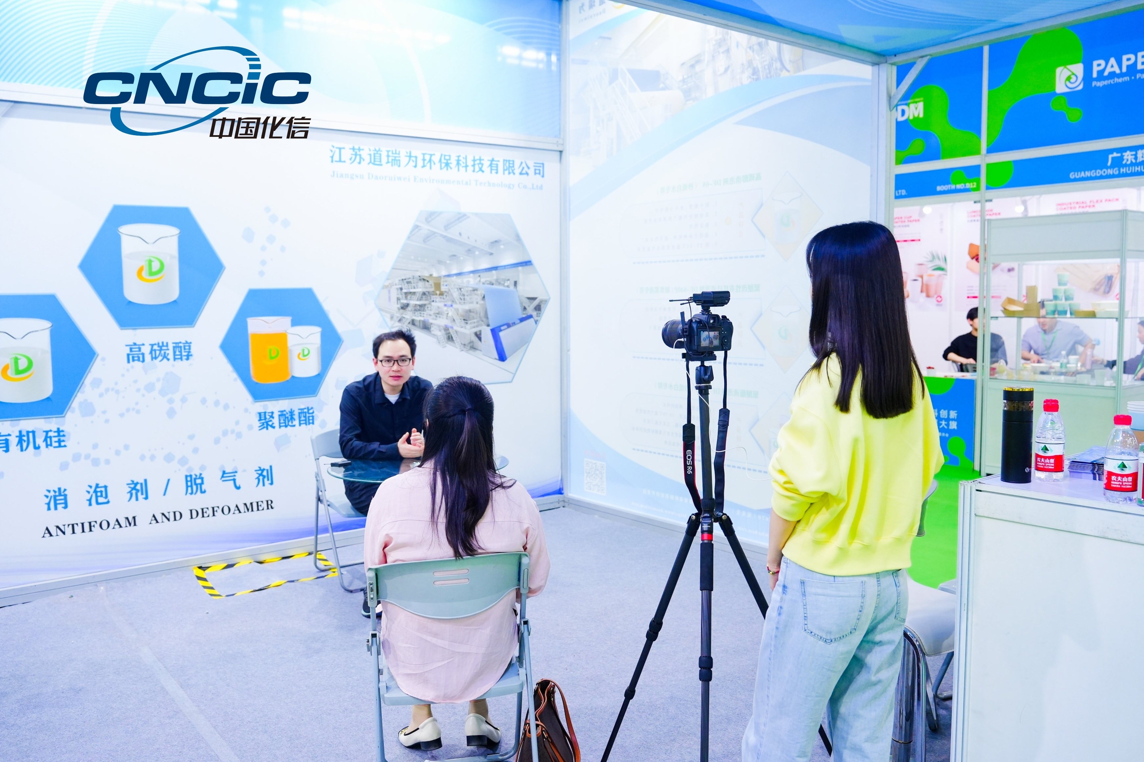
权威媒体专访
在权威行业媒体上进行“1对1”独家专访，机会十分难得。通过专访，您可以达到：
扩大品牌行业影响力
推广新业务
收集潜在销售线索
项目名称 | 名额 | 单价
媒体专访 | 6 | ￥6,000

Slide 18
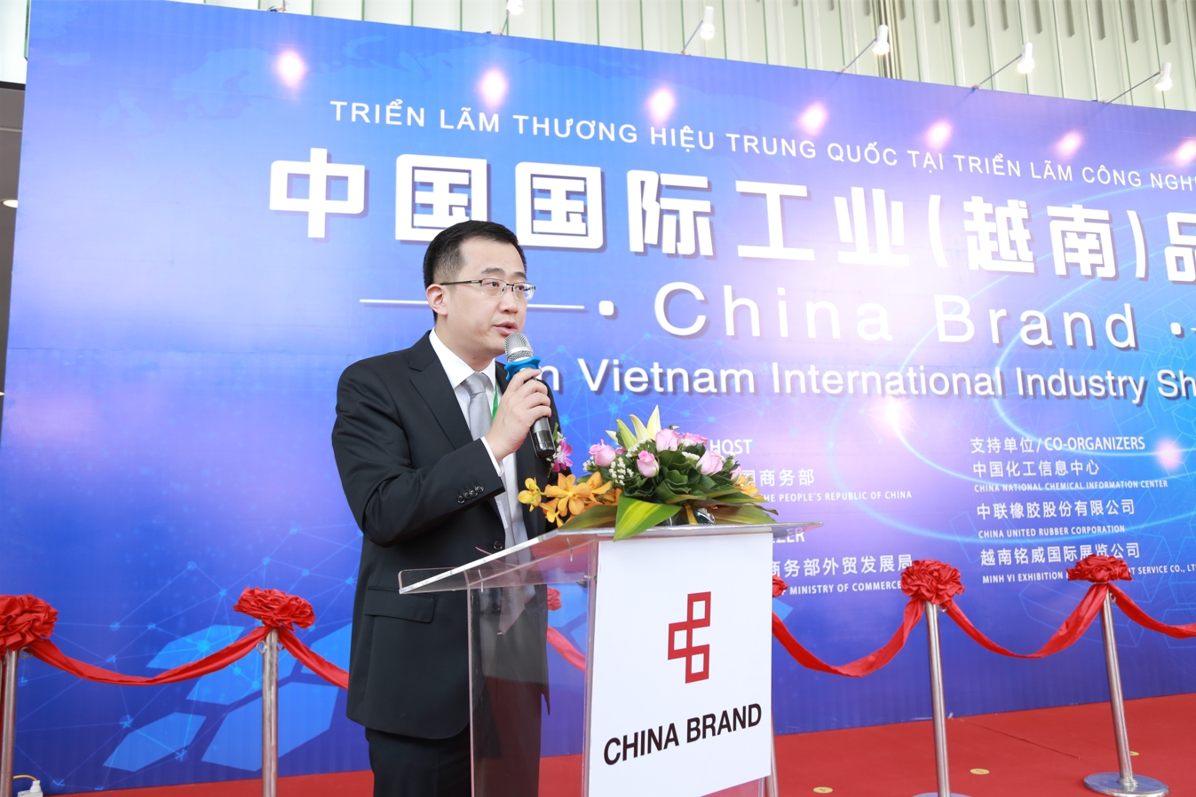
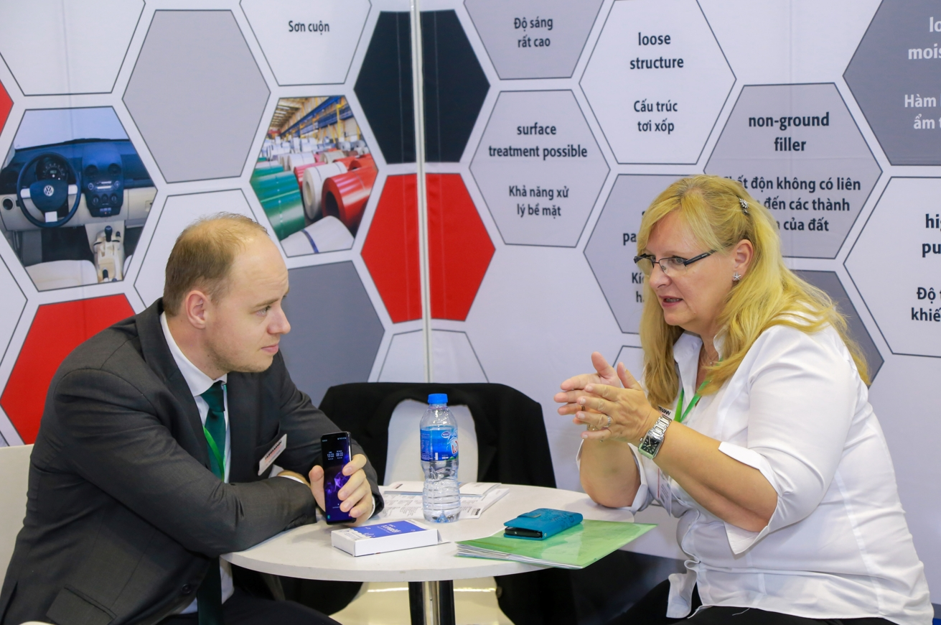
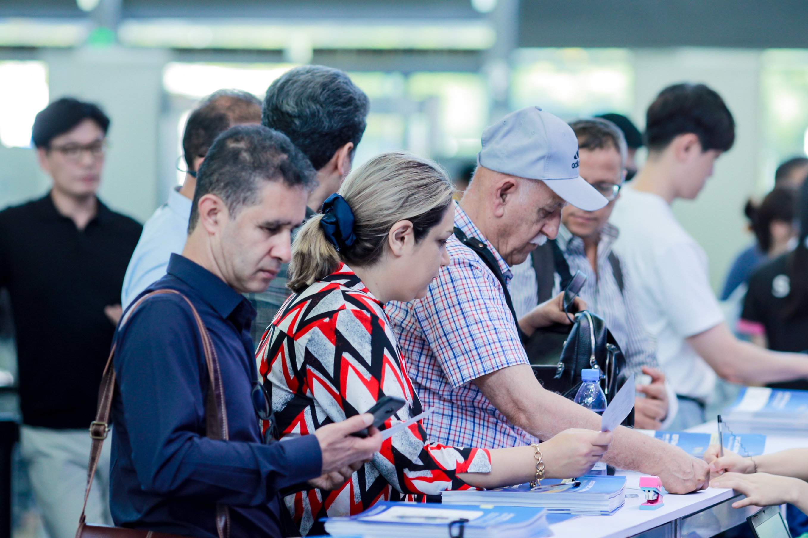
境外市场机会对接
展会主办单位中国化工信息中心（CNCIC）属于国家级行业信息研究机构，在化工行业享有盛誉。
在俄罗斯、越南、印尼等一带一路国家，CNCIC与当地政府、协会、知名企业合作，可为您提供展会、新闻发布会、产品对接会等品牌推广机会。报名多展可以享受联展折扣，具体需求请与展会项目人员对接。
越南-主办
2024越南国际造纸和包装工业展
Paper Chain Vietnam
境外
项目
印尼-主办
2024印尼国际造纸和印包工业展
印尼国际工业水处理展
Paper Chain + Clean Water Indonesia
俄罗斯-总代
2024俄罗斯国际制浆造纸工业展
Pulp For 2024

Slide 19
1
钻石赞助
大会赞助方案
2
白金赞助
3
黄金赞助

Slide 20
钻石赞助套餐 - 30万- 1名
主论坛 | 分论坛（任选一场） | 商务洽谈对接会 | 展位 | 其他推广
主论坛冠名 |  | 企业介绍5分钟 | 81平方米展位 | 展会官方微信发布企业参展信息*3次
主题演讲20分钟 | 主题演讲20分钟 | 参会名额*3 | VIP参观团 | 针对展会数据库发送企业参展EDM*2次
候场时循环播放企业宣传片 | 候场时循环播放企业宣传片 |  |  | 观众胸卡背面广告
前三排贵宾席位*3位 | 前三排贵宾席位*3位 |  |  | 媒体专访*1次
付费论坛可邀请观众*5位 | 付费论坛可邀请观众*5位 |  |  | 会议手册广告*4页
发放印有企业LOGO的资料袋 | 发放印有企业LOGO的资料袋 |  |  | 展会官网Banner宣传*1页
会议现场可派专人发放企业资料 | 会议现场可可派专人发放企业资料 |  |  | 展会官网首页显示企业名称及LOGO
发放印有企业LOGO的矿泉水 | 发放印有企业LOGO的矿泉水 |  |  | 展会相关宣传资料显示企业名称及LOGO
发放印有企业LOGO的笔记本 | 发放印有企业LOGO的笔记本
会议背景板上显示企业名称及LOGO | 会议背景板上显示企业名称及LOGO
会议指示板上显示企业名称及LOGO | 会议指示板上显示企业名称及LOGO
会场外摆放企业易拉宝（含制作）*3 | 会场外摆放企业易拉宝（含制作）*3

Slide 21
白金赞助套餐 - 20万 - 2名
主论坛 | 分论坛（任选一场） | 商务洽谈对接会 | 展位 | 其他推广
 | 分论坛冠名 | 企业介绍5分钟 | 54平方米展位 | 展会官方微信发布企业参展信息*2次
主题演讲10分钟 | 主题演讲10分钟 | 参会名额*2 | VIP参观团 | 针对展会数据库发送企业参展EDM*1次
候场时循环播放企业宣传片 | 候场时循环播放企业宣传片 |  |  | 观众胸卡背面广告
前三排贵宾席位*2位 | 前三排贵宾席位*2位 |  |  | 会议手册广告*2页
付费论坛可邀请观众*4位 | 付费论坛可邀请观众*4位 |  |  | 展会官网首页显示企业名称及LOGO
发放印有企业LOGO的资料袋 | 发放印有企业LOGO的资料袋 |  |  | 展会相关宣传资料显示企业名称及LOGO
会议现场可摆放企业资料 | 会议现场可摆放企业资料
发放印有企业LOGO的记录笔 | 发放印有企业LOGO的记录笔
会议背景板上显示企业名称及LOGO | 会议背景板上显示企业名称及LOGO
会议指示板上显示企业名称及LOGO | 会议指示板上显示企业名称及LOGO
会场外摆放企业易拉宝（含制作）*2 | 会场外摆放企业易拉宝（含制作）*2

Slide 22
黄金赞助套餐 - 10万 - 4名
主论坛 | 分论坛（任选一场） | 商务洽谈对接会 | 展位 | 其他推广
 | 主题演讲5分钟 | 企业介绍5分钟 | 36平方米展位 | 展会官方微信发布企业参展信息*1次
候场时循环播放企业宣传片 | 候场时循环播放企业宣传片 | 参会名额*1 | VIP参观团 | 会议手册广告*1页
前三排贵宾席位*1位 | 前三排贵宾席位*1位 |  |  | 展会官网首页显示企业名称及LOGO
付费论坛可邀请观众*3位 | 付费论坛可邀请观众*3位 |  |  | 展会相关宣传资料显示企业名称及LOGO
发放印有企业LOGO的资料袋 | 发放印有企业LOGO的资料袋
会议现场可摆放企业资料 | 会议现场可摆放企业资料
会议背景板上显示企业名称及LOGO | 会议背景板上显示企业名称及LOGO
会场外摆放企业易拉宝（含制作）*1 | 会场外摆放企业易拉宝（含制作）*1

Slide 23
绿色·低碳·可持续发展
Green, low carbon, and sustainable development
联系人：赵伟
手机号：13691436634
邮箱：zhaow@cncic.cn
主办单位
Sponsor

